Slide 1
Занятия по сказам П.П.Бажова
Выполнил воспитатель: Вербяная Ирина Николаевна.
Цель: познакомить детей с великим сказочником Урала П.П.Бажовым. Познакомить детей со сказом «Серебряное копытце», «Малахитовая шкатулка», «Хозяйка медной горы».
Задачи: учить определять и мотивировать свое отношение к героям, замечая некоторые выразительные средства. Прививать нравственный интерес и любовь к богатой природе Урала.
Обучающие: развивать речь, вызвать эмоциональный интерес к произведениям П.П.Бажова, способствовать формированию грамматически правильного строя речи.
Воспитывающие: воспитывать любовь к природе, воспитывать в детях доброту, интерес к виду произведений – сказ.

Slide 3
Павел Петрович Бажов родился в поселке Сысертского завода,
в семье рабочего горного мастера Петра Васильевича Бажева.
Отец писателя был хорошим профессионалом, но с плохим характером,
и к тому же страдал пагубной любовью к горькой, поэтому семья постоянно
нуждалась. В периоды, когда Петр Бажев был без работы, семья жила на
деньги, которые мама Павла Бажова выручала за рукоделье. Где-то в этот
период букву «е» в фамилии заменили на «о». Дом, в котором родился и
провел детские годы Павел Петрович, был построен в середине XIX века,
а куплен его отцом в 1870 году. Дом этот, увы, сгорел в 1892 году. После
пожара остался лишь флигель с цокольным этажом, находившийся во
владении Бажовых. Дом был продан Бажовым в связи с переездом в
Екатеринбург. Во дворе сохранились постройки — баня, сарай, конюшня.
В 70-х годах 20 века это ветхое здание было заменено новоделом и
с 27 марта 1980 года здесь располагается
мемориальный дом-музей Бажова.

Slide 5
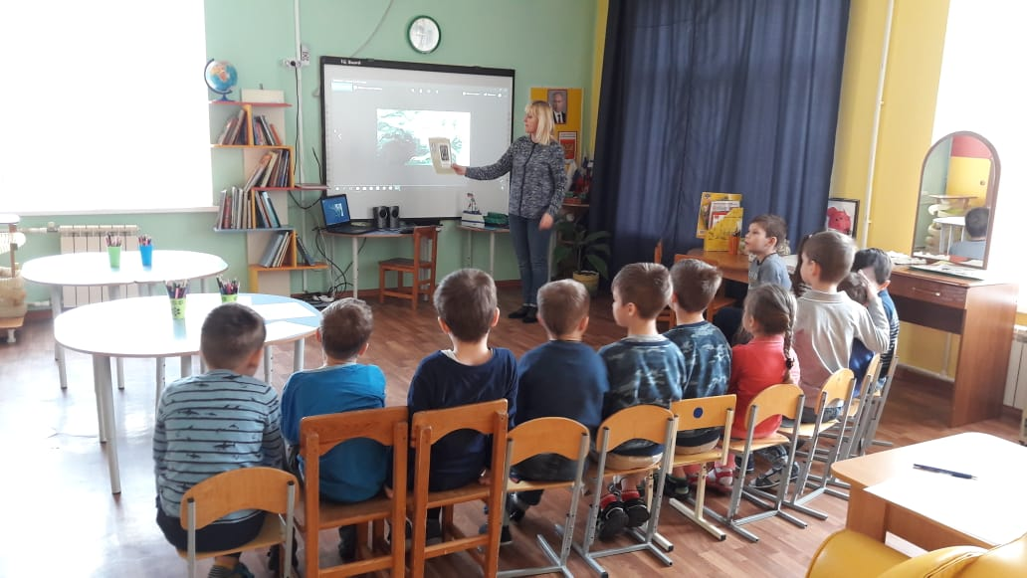

Slide 6
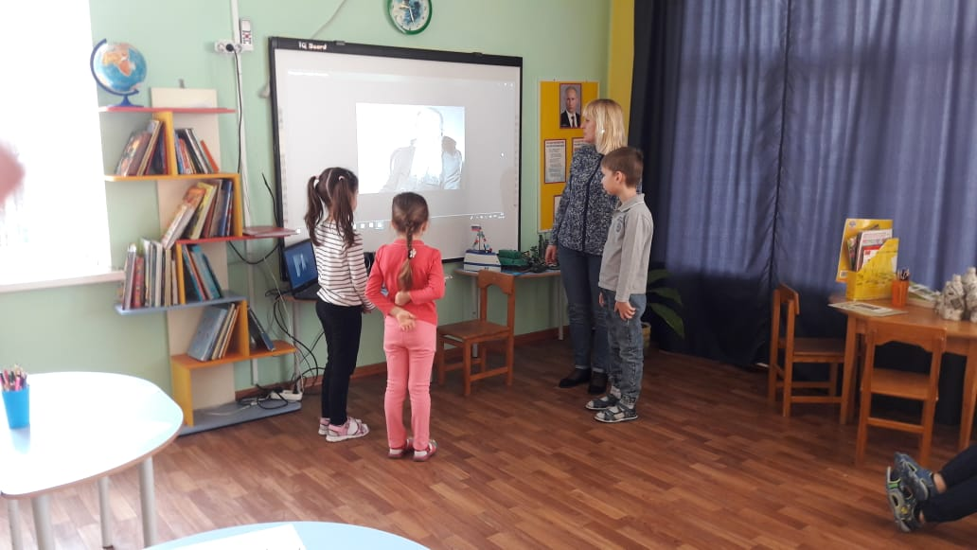

Slide 7
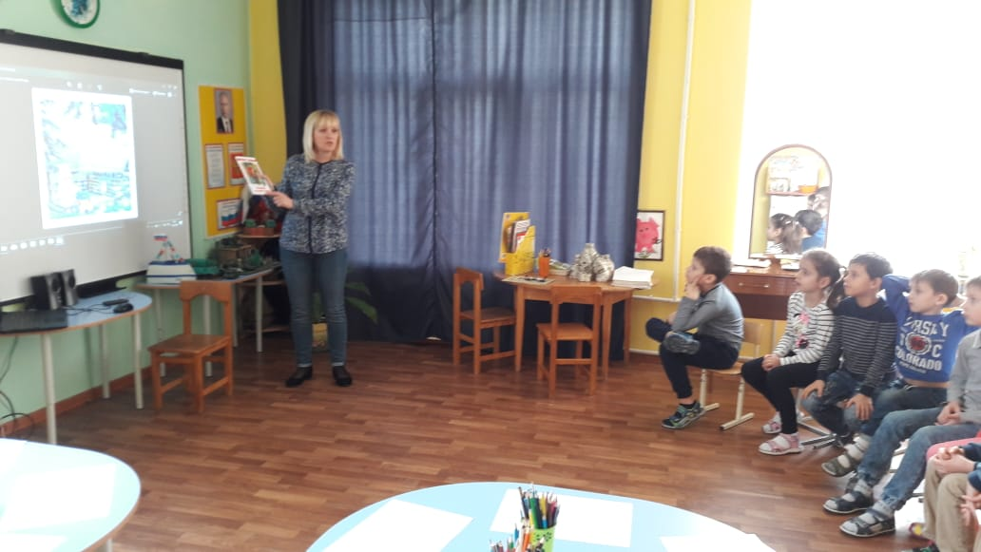

Slide 8
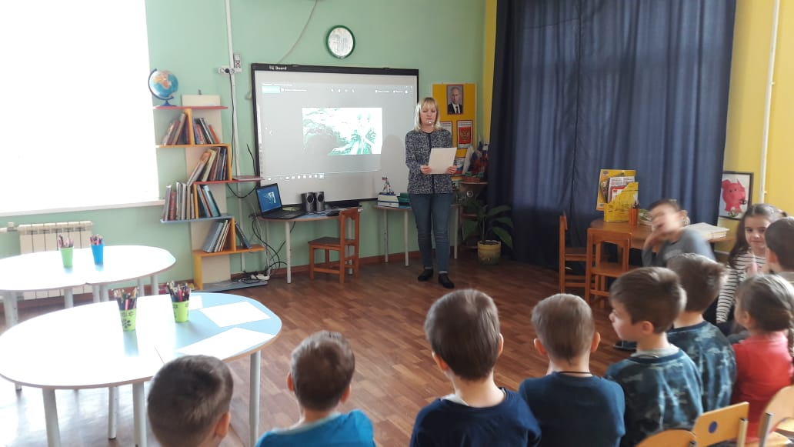

Slide 9
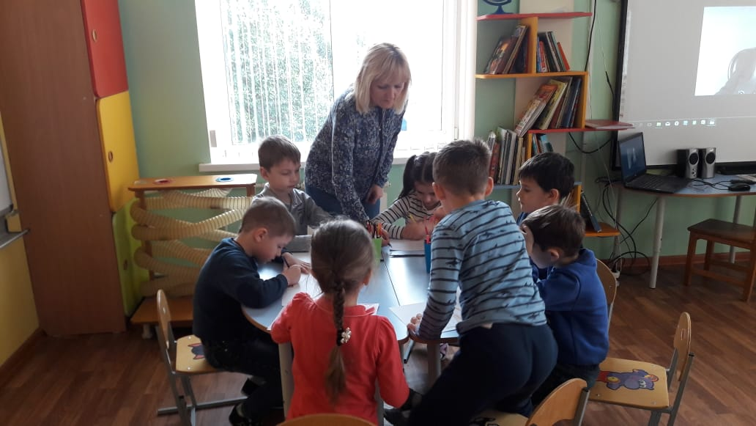

Slide 10
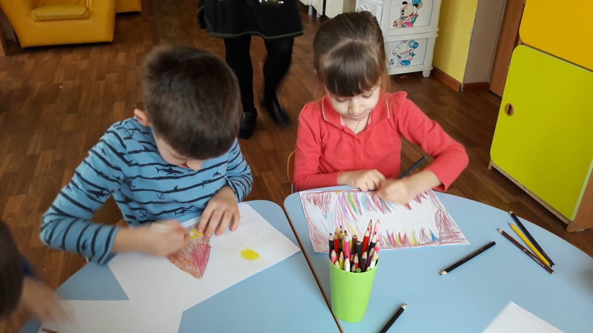
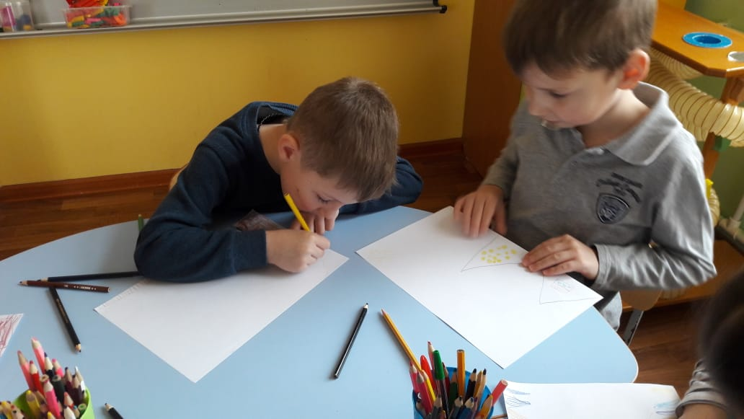
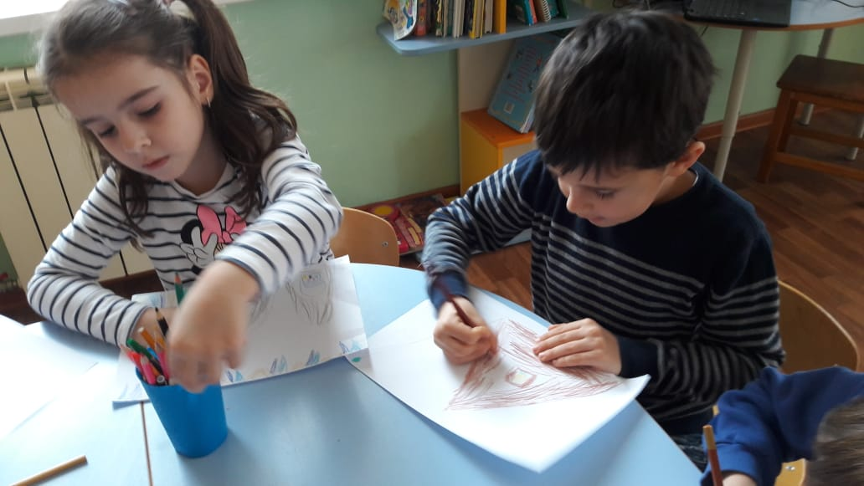
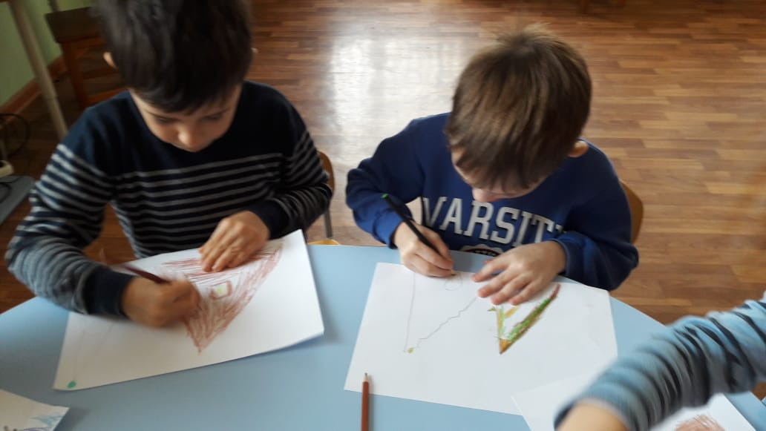

Slide 11
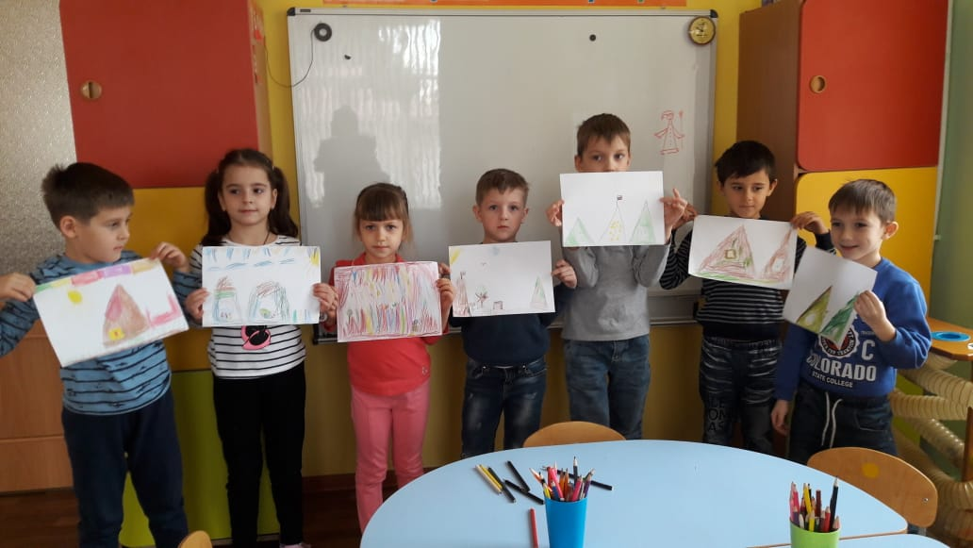

Slide 12
Спасибо за внимание!

